Slide 1
Python勉強会
2020/6/23
井上卓也

Slide 2
scikit-learn, Pillow, NumPy, Matplotlibをインストールする.
コマンドプロンプトの仮想環境で
pip install scikit-learn[alldeps] pillow numpy matplotlib
scikit-learn: 機械学習用ライブラリ
Pillow:画像加工ライブラリ
NumPy: 機械学習などで科学計算を行うためのライブラリ
Matplotlib: 可視化ライブラリ

Slide 3
カリフォルニア大アーバイン校が作成した手書き数字セットを呼び出す
from sklearn import datasets
X, y = datasets.load_digits(return_X_y=True) データ呼び出し関数, 特徴行列とラベルのみ
X0 = X[0] 一つ目のデータを描画してみる.
X0_square = X0.reshape(8,8) 1次元配列を8x8ピクセルの2次元配列へ変換．
from matplotlib import pyplot matplotlibを使って描画．
fig, ax = pyplot.subplots() 枠
ax.imshow(X0_square, cmap=‘binary’) 描画

Slide 4
回帰分析を用いて学習させる
from sklearn.linear_model import LogisticRegression scikit-learnのロジスティック回帰分析
clf = LogisticRegression(random_state=0, solver='liblinear', multi_class='auto')
同じ結果を得るため乱数を固定
他にも色々設定を変えられるっぽいがまだ理解していない．
clf.fit(X, y) fit関数で学習させる. Xが画像データ，yが答え

Slide 5
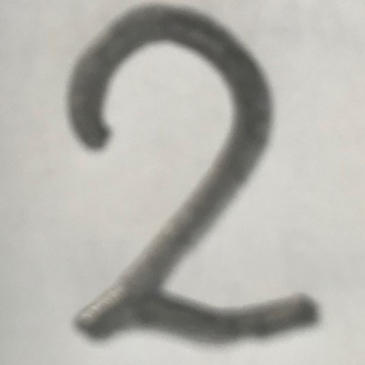
Pillowによる前処理: インポート
mydigit.jpgというのが，自筆の文字をiphoneで撮影し，文字以外の部分を切り取ったデータ.
from PIL import Image
im = Image.open('mydigit.jpg')
fig, ax = pyplot.subplots()
ax.imshow(im)

Slide 6
Pillowによる前処理：明暗変更
from PIL import ImageEnhance
im_enhanced = ImageEnhance.Brightness(im).enhance(1.7)
Brightnessオブジェクトで画像の明暗を調整
enhance()メソッド，0~1:暗くなる．1以上で明るくなる．
fig, ax = pyplot.subplots()
ax.imshow(im_enhanced)

Slide 7
Pillowによる前処理：グレースケール化
im_gray = im_enhanced.convert(mode='L')
convertで画像を変換
mode引数でLをわたすと256階調のグレースケールになる．
fig, ax = pyplot.subplots()
ax.imshow(im_gray, cmap='gray')

Slide 8
Pillowによる前処理：リサイズ
im_8x8 = im_gray.resize((8, 8))
教師データと同じサイズに変更する．
fig, ax = pyplot.subplots()
ax.imshow(im_8x8, cmap='gray')

Slide 9
Pillowによる前処理：リサイズ
UCIのデータセットは小さい値ほど明るく，大きい値ほど暗い.
それに対し，Pillowは小さい値ほど暗く，大きい値ほど明るい値を割り振る．
そこで，PillowのimageOpsモジュールにあるinvert()関数で明暗を反転させる．
from PIL import ImageOps
im_inverted = ImageOps.invert(im_8x8)
fig, ax = pyplot.subplots()
ax.imshow(im_inverted, cmap='gray')

Slide 10
NumPyを使って画像を特徴ベクトルへ変換
import numpy
X_im2d = numpy.asarray(im_inverted) 二次元配列へ変換
X_im1d = X_im2d.reshape(-1) reshapeに引数-1を渡し2次元から1次元へ
X_multiplied = X_im1d * (16 / 255) UCIのデータの階調は0~16
自筆画像の階調は0~255なので，16/255する

Slide 11
予測させる
clf.predict([X_multiplied])[0]
予測したいデータ番号：今回は1つしか無いので0を入れる．
指定しないと，データ全てを予測するっぽい．

